Slide 1
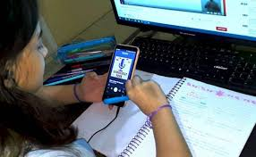
Refletindo as vivências em meio aos desafios do ensino remoto
Coordenação Técnico-Pedagógica – CTP
Campus Jaguaribe

Slide 2
O rastro da Pandemia na educação
Abandono escolar afeta 4 milhões de brasileiros na pandemia
8,4% é a taxa de desistência em 2020
17,4% não pretendiam voltar este ano.
O impacto da pandemia no abandono escolar foi maior no ensino superior: 16,3% deixaram de estudar.
No ensino médio, essa foi a realidade de 10,8% dos entrevistados
No ensino fundamental, 4,6%.
A desistência se escancara entre as classes sociais mais baixas:
54% maior entre os alunos das classes D e E (10,6%) na comparação com estudantes das classes A e B (6,9%).
As informações são de uma pesquisa do C6 Bank/Datafolha, cujos dados foram coletados de 30 de novembro a 9 de dezembro. 1670 pessoas das redes pública e privada foram escutadas.

Slide 3
Pandemia aumenta evasão escolar, diz relatório do Unicef (Dezembro de 2020)
No ano passado, foram cerca de 5,5 milhões de crianças e adolescentes sem acesso à educação.
A quantidade de alunos, com idades entre 6 e 17 anos, que abandonaram as instituições de ensino foi de 1,38 milhão, o que representa 3,8% dos estudantes.
A taxa é superior à média nacional de 2019, quando ficou em 2%, segundo dados da Pnad Contínua.
Somado a isso está a situação de 4,12 milhões de alunos (11,2%) que, apesar de matriculados e sem estar em período de férias, não receberam nenhuma atividade escolar, resultado do ensino pautado pelas aulas online.
Segundo o relatório, que contou com parceria do Instituto Claro, o perfil das crianças e adolescentes mais impactados pelo “fracasso escolar” já é bastante conhecido: “se concentram nas regiões Norte e Nordeste, são muitas vezes negras e indígenas ou estudantes com deficiências”.

Slide 4
Reflexos no ENEM Em 2021 o ENEM teve o menor número de inscritos já registrado desde a reformulação do Exame, em 2009.
ENEM | Inscrições Totais
2021 | 4 milhões
2020 | 6,1 milhões
2019 | 6,3 milhões
2018 | 6,7 milhões
2017 | 7,6 milhões
2016 | 9,2 milhões
2015 | 8,4 milhões
2014 | 9,4 milhões
2013 | 7,1 milhões
2012 | 6,4 milhões
2011 | 6,2 milhões
2010 | 4,6 milhões
2009 | 4,5milhões

Slide 5
Comissão externa da Câmara dos Deputados aponta problemas em ações do MEC no primeiro semestre de 2021
Relatório avalia infraestrutura escolar, financiamento das redes de ensino e programas de conectividade e de combate à evasão escolar

Slide 6
Universidades e Institutos federais
O diagnóstico mostra que os investimentos na rede federal de ensino, que inclui universidades e todo o sistema de educação profissional, científica e tecnológica, vêm caindo de 2015 a 2020: redução de 11% nas despesas com universidades e de 20,7% com a educação profissional.
Em 2021, apenas a ação de restruturação das universidades sofreu um corte de 96,1%, saindo de R$ 243,2 milhões em 2020 para os atuais R$ 9,4 milhões.
O projeto Alunos Conectados, segundo o relatório, não cumpriu a meta de atender mais de 424 mil estudantes por meio da oferta de chips para viabilizar o acesso remoto às aulas.
“Atualmente, 788.109 alunos não têm acesso às aulas remotas de maneira integral durante a pandemia”, diz o relatório.

Slide 7
IFCE – Campus Jaguaribe

Slide 8
IFCE – Campus Jaguaribe

Slide 9
Motivos dos Trancamentos no ensino remoto
Ensino Superior
Falta de conciliação com o trabalho
Falta de adequação ao ensino remoto
Ensino Médio
Falta de adequação ao ensino remoto
Subsequente
Falta de conciliação com o trabalho
Falta de adequação ao ensino remoto

Slide 11
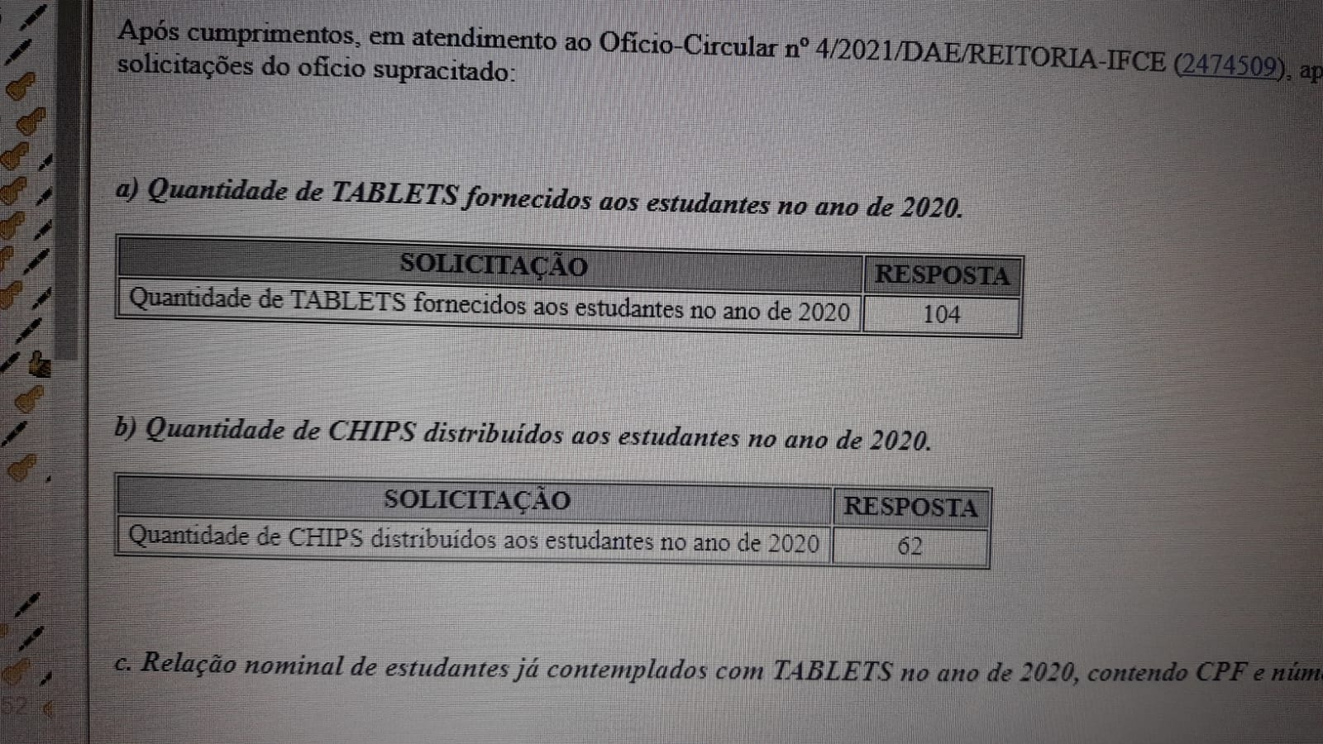
Quantidade de TABLETS e CHIPS distribuídos

Slide 12
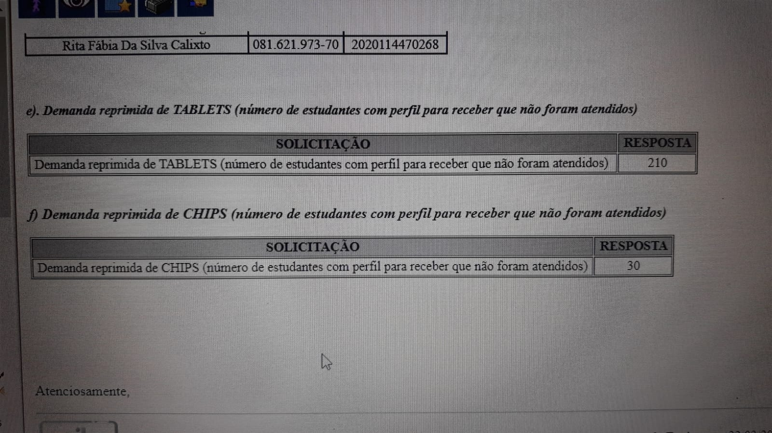
Demanda Reprimida de TABLETS e CHIPS

Slide 13
O ensino remoto revelou abismos sociais antes encobertos pela indiferença no Brasil
Sem wi-fi em casa, a trabalhadora autônoma Letícia Gomes, moradora do Complexo do Alemão, no Rio, divide com o filho, Marcos, que está no 3º ano do ensino fundamental, o pacote de dados do próprio celular. “Ter um computador ia ser muito melhor, principalmente por conta da leitura. Ler no celular é muito ruim”, diz.
Um dos estudantes, por exemplo, está em um local que tem baixa qualidade da internet. “Quando ele entra na sala, a gente tem muita dificuldade para ouvi-lo. Ele fala, e as falas picotam, [a internet] cai e não consegue voltar. Preciso enviar as atividades por mensagem para os avós”, conta a professora.

